Slide 1
Трофические связи

Slide 2
В основе трофических связей лежит потребление энергии
Автотрофы - для обеспечения энергией не обязательно должны вступать во взаимодействие с другими видами.
Гетеротрофы - неизбежно взаимодействуют с другими видами.

Slide 3
Многообразие способов получения пищи гетеротрофами
Микрофаги - потребляют часть среды, содержащей питательные частицы (фильтраторы, грунтоеды и т.п.)
Макрофаги - потребляют конкретный пищевой объект или его часть (фитофаги, настоящие хищники и т.п.)

Slide 4
Многообразие трофических связей
Потребитель питается частями тела производителя (саркофагия)
Съедает целиком тело
Съедает лишь часть тела
Потребитель питается неживыми частями тела производителя .
Потребитель питается выделениями производителя (ксенофагия).
Потребитель питается мертвыми останками производителя (некрофагия)

Slide 5
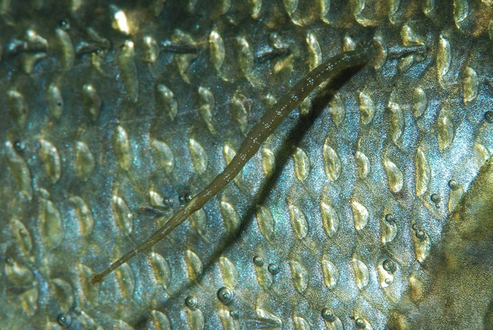
Ксенофагия
Piscicola geometra питается слизью рыб.
http://www.biopix.com/photos/piscicola-geometra-00007.jpg

Slide 6
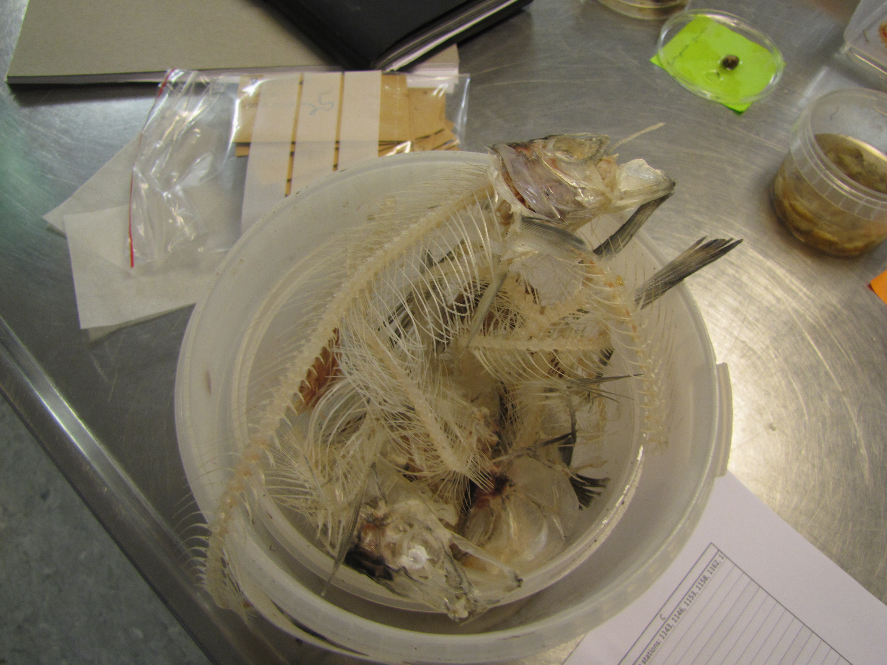
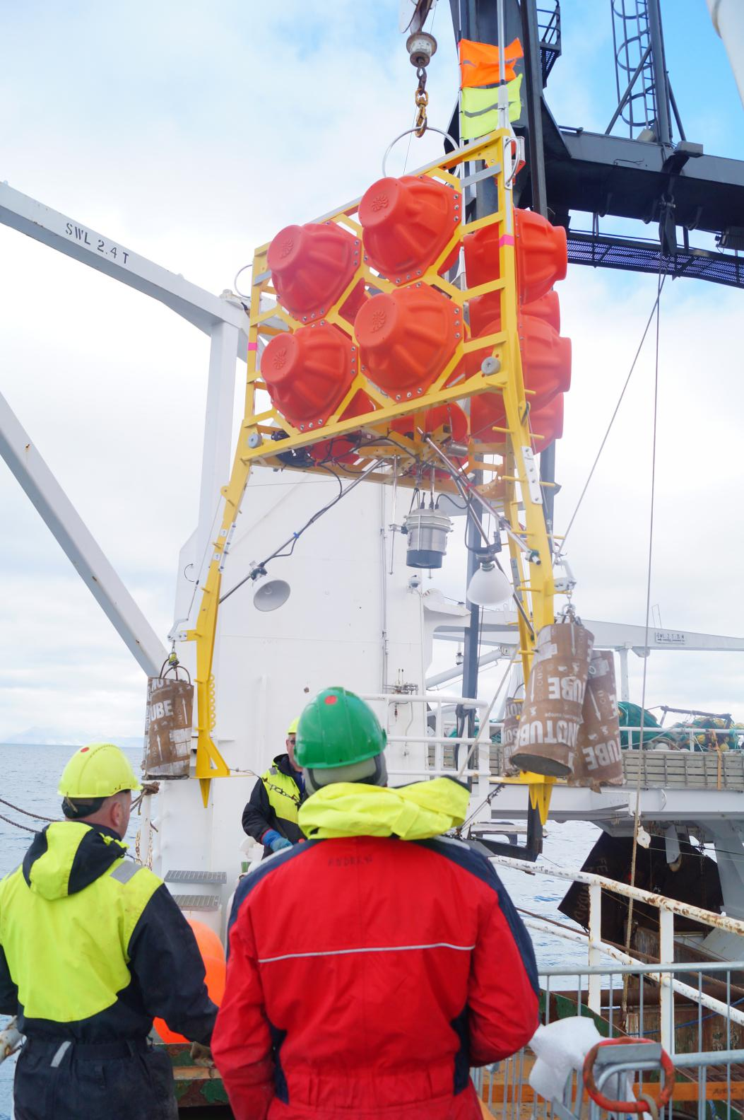
Некрофагия
В высоких широтах некрофагия преобладает над саркофагией.
Это все, что осталось от селедки за 8 часов пребывания на дне арктического фьорда.

Slide 7
Саркофагия

Slide 8
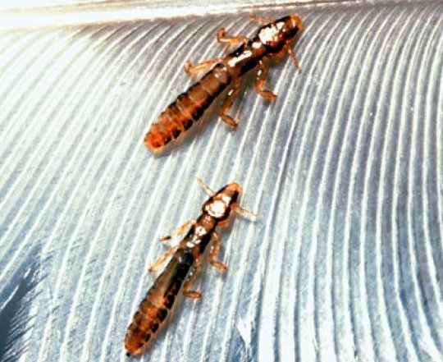
Питание мертвыми частями тела
Пухоеды питаются мертвыми клетками перьев.
http://www.vitusltd.ru/V-images/puhoed.jpg

Slide 9
Функциональная классификация потребителей
 | Теснота связи с жертвой
Летальность |  | Высокая | Средняя | Низкая
 | Высокая | Паразитоиды * | «Сублетальные» хищники | Настоящие Хищники
 | Средняя | Паразиты | «Сублетальные» хищники | Пастбищные хищники (grazers)
 | Низкая | Паразиты | «Сублетальные» хищники | Пастбище хищники (grazers)
* Помимо паразитоидов в эту категорию попадают некоторые паразиты (про то, в чем разница, будет на отдельной лекции)

Slide 10
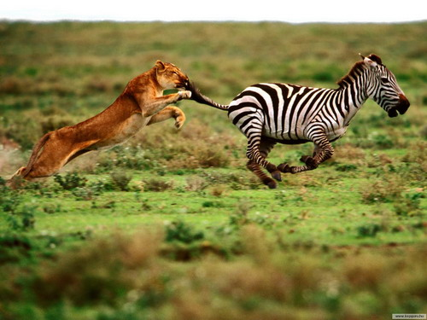
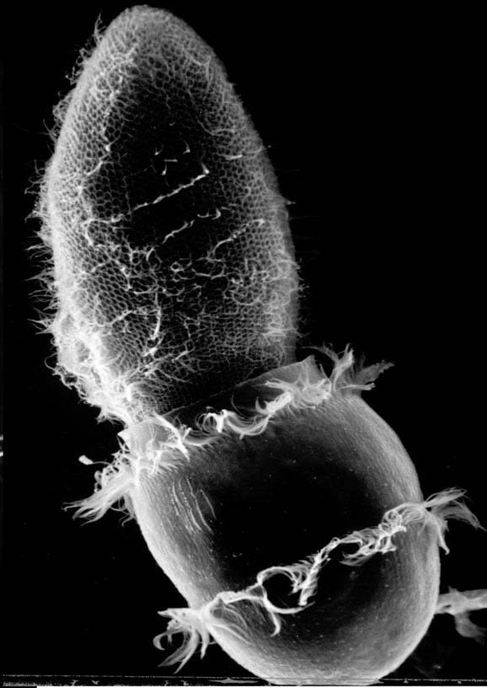
Функциональная классификация потребителей
Истинные хищники (хищники в узком смысле).
https://natural-museum.ru/sites/default/files/inline-images/%D0%98%D0%BD%D1%84%D1%83%D0%B7%D0%BE%D1%80%D0%B8%D1%8F%20%208-1.jpg
http://basik.ru/images/predators_7/short.jpg

Slide 11
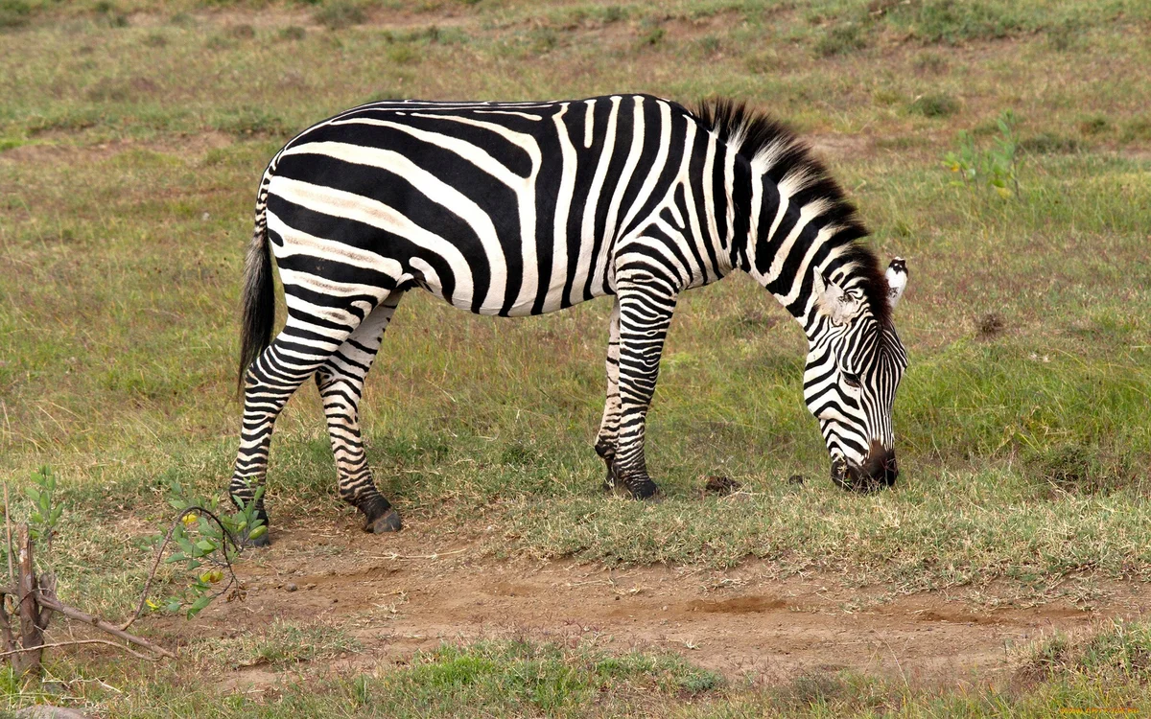
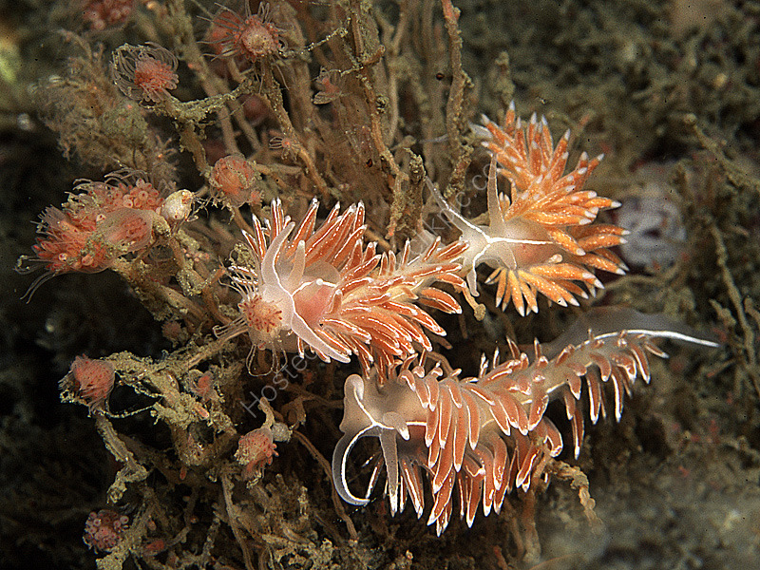
Функциональная классификация потребителей
Хищники с пастбищным типом питания (Grazers)
https://avatars.mds.yandex.net/get-pdb/199965/5fa4ec2b-99b2-4969-bf24-b6d9a1a322d0/s1200
http://www.oceaneyephoto.com/images/Nudibranch_-_Flabellina_lineata_1.jpg

Slide 12
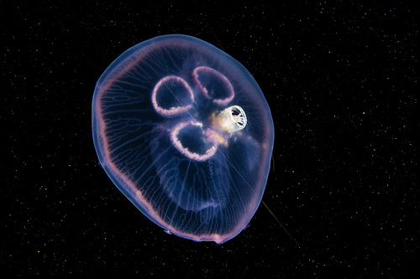
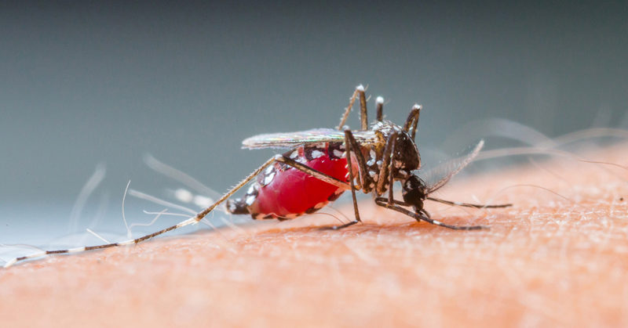
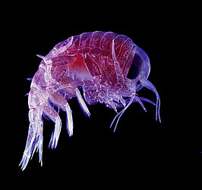
Функциональная классификация хищников
«Сублетальные» хищники потребляют лишь некоторую часть тела жертвы, оставляя при этом жертву живой и способной к регенерации утраченных частей.
https://cdn.davidwolfe.com/wp-content/uploads/2016/07/mosquito-blood-type-FI-800x419.jpg
http://farm5.static.flickr.com/4544/38697103001_9c9ed01924.jpg

Slide 13
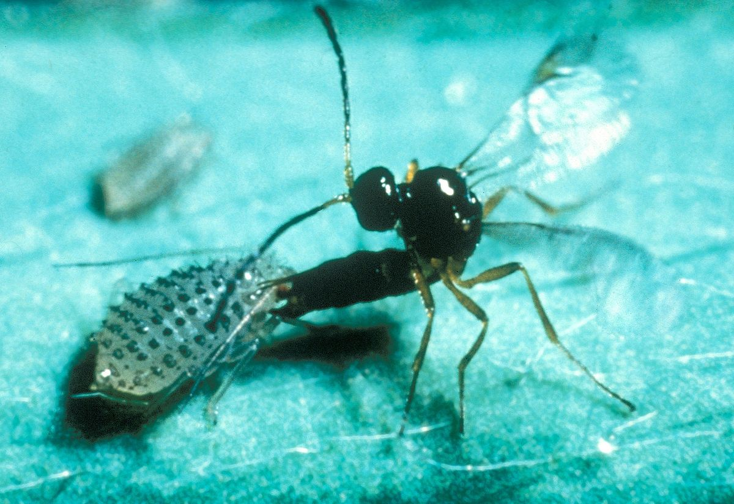
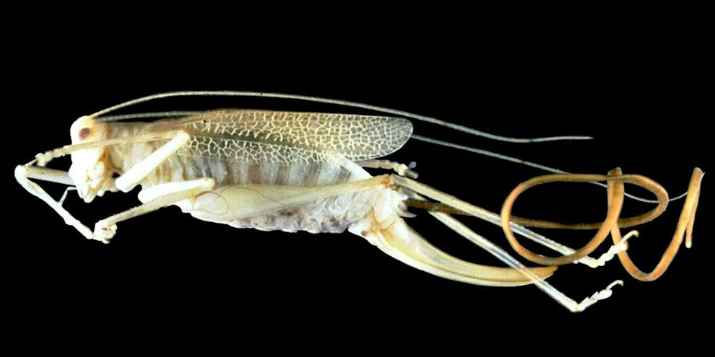
Функциональная классификация потребителей
Паразитоиды временно входят в симбиотические отношения с организмом-ресурсом, но при этом используют хозяина исключительно в качестве источника пищи, убивая его.
https://www.journaldugeek.com/content/uploads/2018/10/31123256927084.jpg
https://upload.wikimedia.org/wikipedia/commons/thumb/0/04/CSIRO_ScienceImage_2357_Spotted_alfalfa_aphid_being_attacked_by_parasitic_wasp.jpg/1200px-CSIRO_ScienceImage_2357_Spotted_alfalfa_aphid_being_attacked_by_parasitic_wasp.jpg

Slide 14
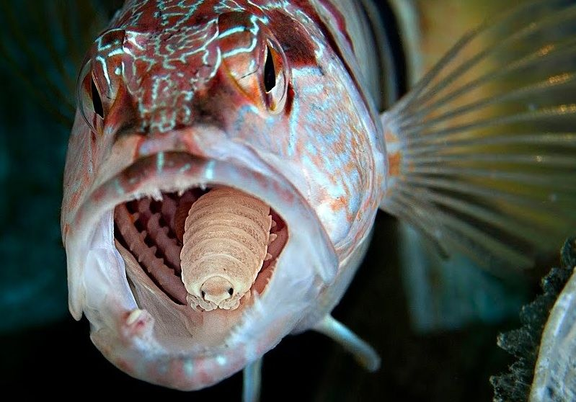
Функциональная классификация потребителей
Паразиты
https://i.pinimg.com/originals/63/68/11/6368118a752b0a591f0744d0a7011b67.jpg

Slide 15
Плюсы и минусы
Жертва дает энергию
Хищник уменьшает уровень благосостояния жертвы, но...
+
Ж
Х
-

Slide 16
Жертвы vs Хищники: Гонка вооружений
Растения-жертвы
Выделение токсинов
Образование шипов
Уплотнение покровов
Животные-жертвы
Выделение токсинов
Мимикрия
Покровительственная окраска
Химическая сигнализация
+/-
Ж
Х
-

Slide 17
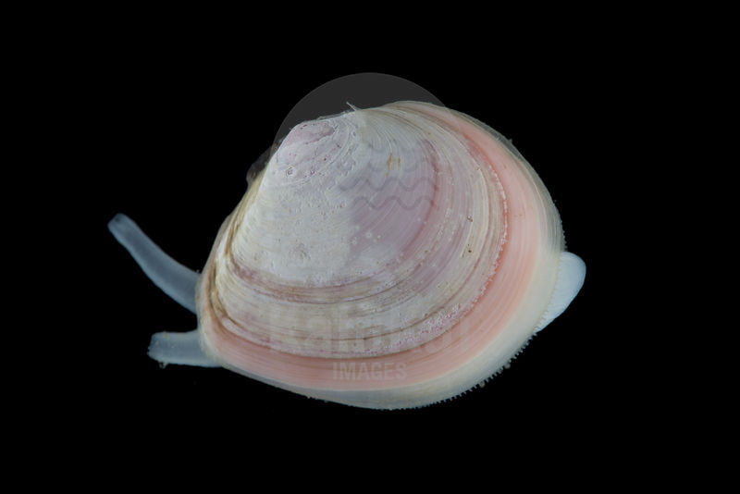
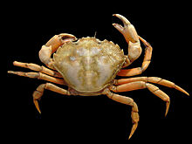
Macoma VS Carcinus: Химические сигналы от жертв
M. balthica воспринимает сигналы от маком, подвергшихся атаке со стороны крабов, и адекватно реагирует. Реакция макомы делает ее менее уязвимой для крабов.

Slide 18
Основной вопрос хищничества - что поесть
Состав диеты потребителей зависит от
Доступности пищевых объектов
Их энергетической ценности
Опыта потребителя
Группы хищников в отношении структуры диеты:
Монофаги
Олигофаги
Полифаги
Группы хищников в отношении разнообразия жертв
Генералисты (едят всех, кого найдут)
Специалисты (едят только определенные разновидности жертв)

Slide 19
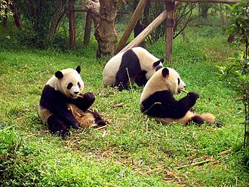
Монофаги
Очень узкая специализация: большое количество поведенческих и физиологических адаптаций направлено на взаимодействие с видом жертвы.Часто среди паразитоидов.
https://upload.wikimedia.org/wikipedia/commons/thumb/5/54/Chengdu-pandas-d10.jpg/330px-Chengdu-pandas-d10.jpg

Slide 20
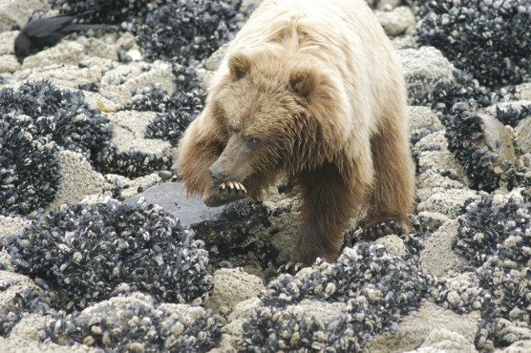
Полифаги
Имеются анатомические, физиологические и биохимические адаптации пищеварительной системы к полифагии (набор пищеварительных ферментов очень широкий). Часто в биоценозах с бедным видовым составом. Многие переключаются с саркофагии на некрофагию.
https://www.nps.gov/glba/learn/nature/images/bear-eating.jpg?maxwidth=1200&maxheight=1200&autorotate=false

Slide 21
Хищники едят не любую добычу

Slide 22
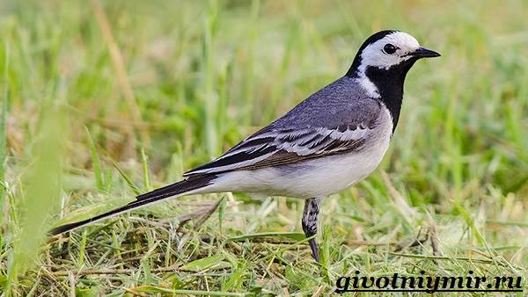
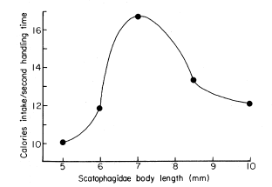
Что ест трясогузка?
Трясогузки выбирают насекомых среднего размера. Они не едят мелких, в которых мало энергии, и крупных, на которых надо потратить дополнительное время.

Slide 23
Пищевое предпочтение
Ранжированная диета: Хищники обычно предпочитают те виды жертв, которые за минимальное время обработки дают максимальное количество энергии.
Но... не всегда

Slide 24
Хищник может предпочитать менее калорийную, но более безопасную пищу
Морские звезды предпочитают мелких мидий с более гибкими створками
Мелкие
Крупные
M.trossulus - Гибкие створки
M.edulis - Прочные створки

Slide 25
Пищевое предпочтение
Сбалансированная диета - хищник выбирает не какой-то один пищевой объект, а питается смешанным набором объектов. Выбор пищи осуществляется не по ее энергетической ценности.
При смешанной диете может наблюдаться оптимальное соотношение между потребляемой энергией и поглощаемыми попутно токсинами и прочими нежелательными веществами.
При смешанном питании затраты на поиск оптимальной пищи меньше, чем при ранжированной диете.

Slide 26
Что делать, если предпочитаемой пищи нет?

Slide 27
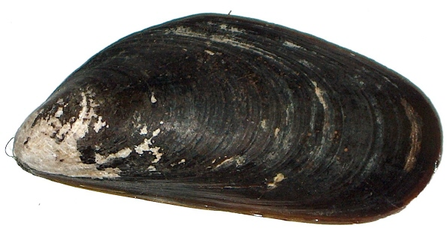
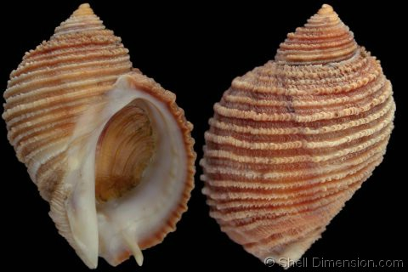
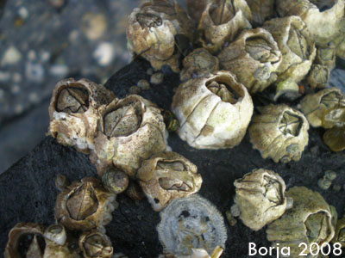
Переключение пищевых предпочтений
Хищные улитки Acanthina переключаются с одного вида жертвы на другой в зависимости от соотношения обилия жертв
M. edulis
Acanthina sp.
Balanus glandula

Slide 28
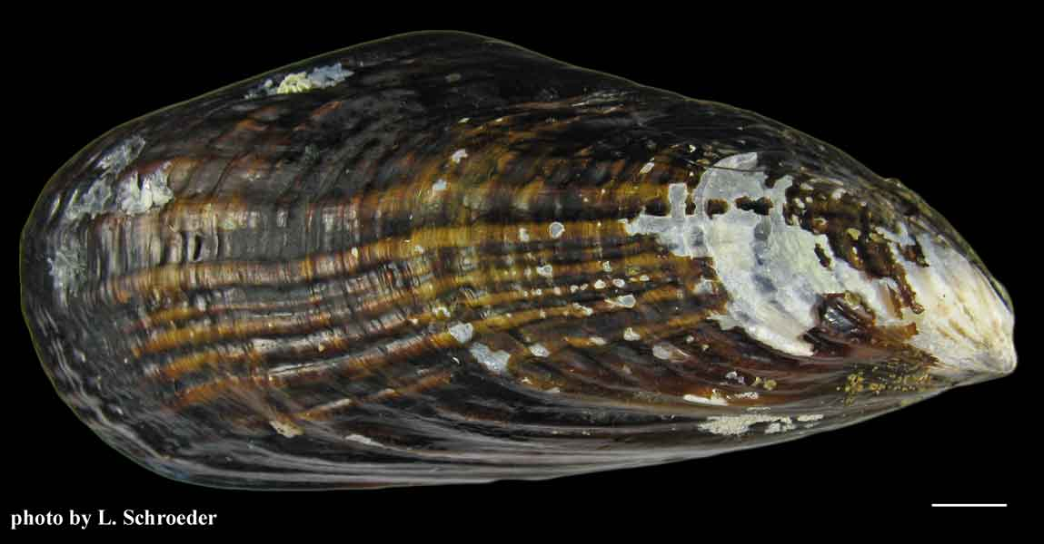
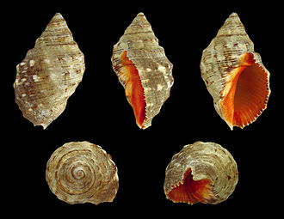
Переключение пищевых предпочтений
Хищные улитки Thais не переключаются с одного вида жертвы на другой, вне зависимости от соотношения обилия жертв
M. californianus
Thais sp.
M. edulis

Slide 29
Почему в каких-то случаях происходит переключение, а в каких-то нет?

Slide 30
Теория оптимального фуражирования

Slide 31
Базовые посылки теории
Отбор благоприятствует эффективному фуражированию: максимум энергии (или вещества) за минимум времени.
Поведение хищника, которое он демонстрирует в настоящем, является результатом отбора, действовавшего в прошлом

Slide 32
Бюджет времени хищника
Общее время взаимодействия хищника и жертвы можно разложить на две составляющие
s - время поиска добычи (searching time)
h - время обработки добычи (handling time)

Slide 33
Кого выбрать?
Пусть в местообитании представлено только два вида жертв P₁ и P₂
Вид 1 даст хищнику энергию E₁, а вид 2 E₂
На обработку жертвы вида 1 хищник затрачивает h₁, а жертвы вида 2 h₂
Если E₁/h₁ > E₂/h₂, то P₁ предпочтительнее, чем P₂

Slide 34
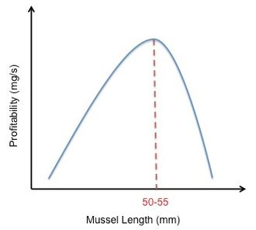
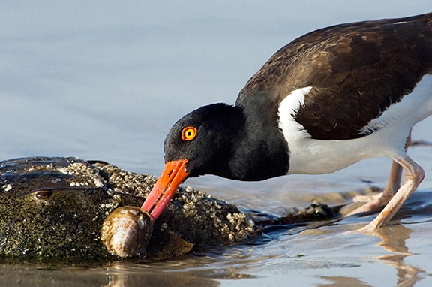
Легкость открывания
Энергетическая ценность
Кулики-сороки выбирают мидий с менее крепкой раковиной, но при этом достаточно крупных.
https://lbergman1althouse.files.wordpress.com/2018/07/blog_american_oystercatcher.jpg?w=660

Slide 35
А может ли хищник переключаться на менее привлекательный вид жертвы?
Из предыдущего рассуждения:
Если E₁/h₁ > E₂/h₂, то P₁ предпочтительнее, чем P₂
НО!
Если доступность жертв разная, т.е.
s₁ > s₂
Время поиска P₂ существенно меньше, чем время поиска P₁
Тогда, если
E₂/h₂ > E₁/(h₁ + s₁)
Хищник будет переключаться на P₂.
если
E₂/h₂ < E₁/(h₁ + s₁)
Хищник будет продолжать искать P₁.

Slide 36
Базовое выражение теории оптимального фуражирования
Оптимальный выбор
E_{i} - энергия получаемая от i-го вида жертвы
h_{i} - время, затраченное на обработку добычи (handling time) i-го вида
s_{i} - время, затраченное на поиск (searching time) i-го вида

Slide 37
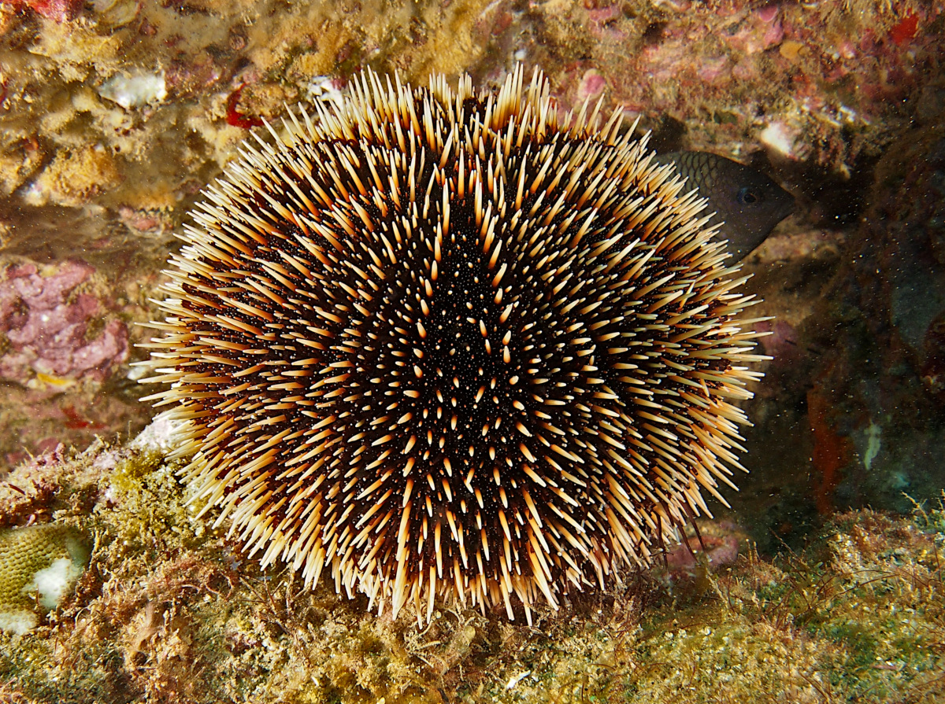
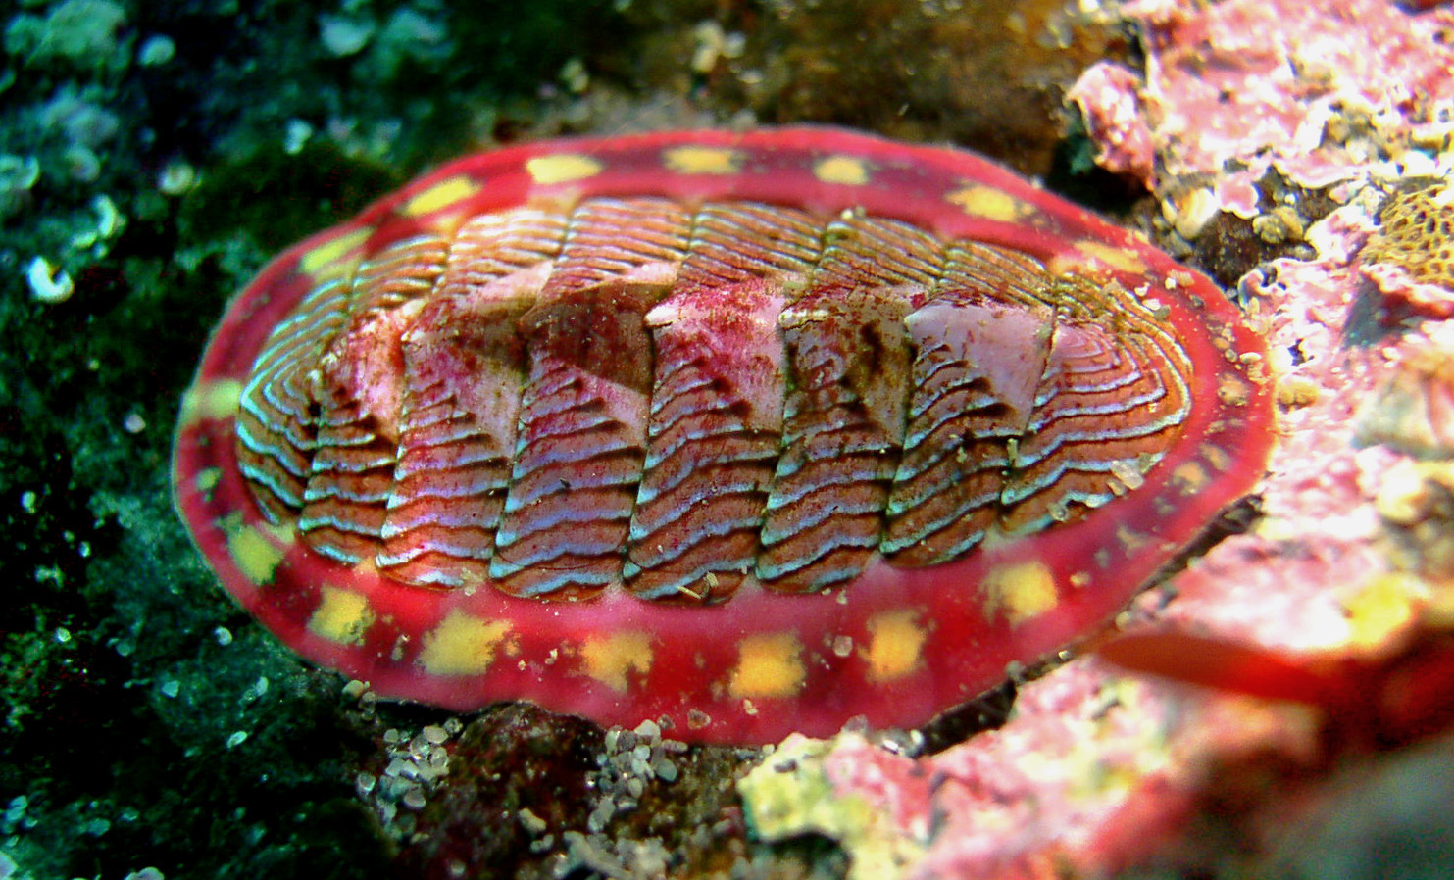
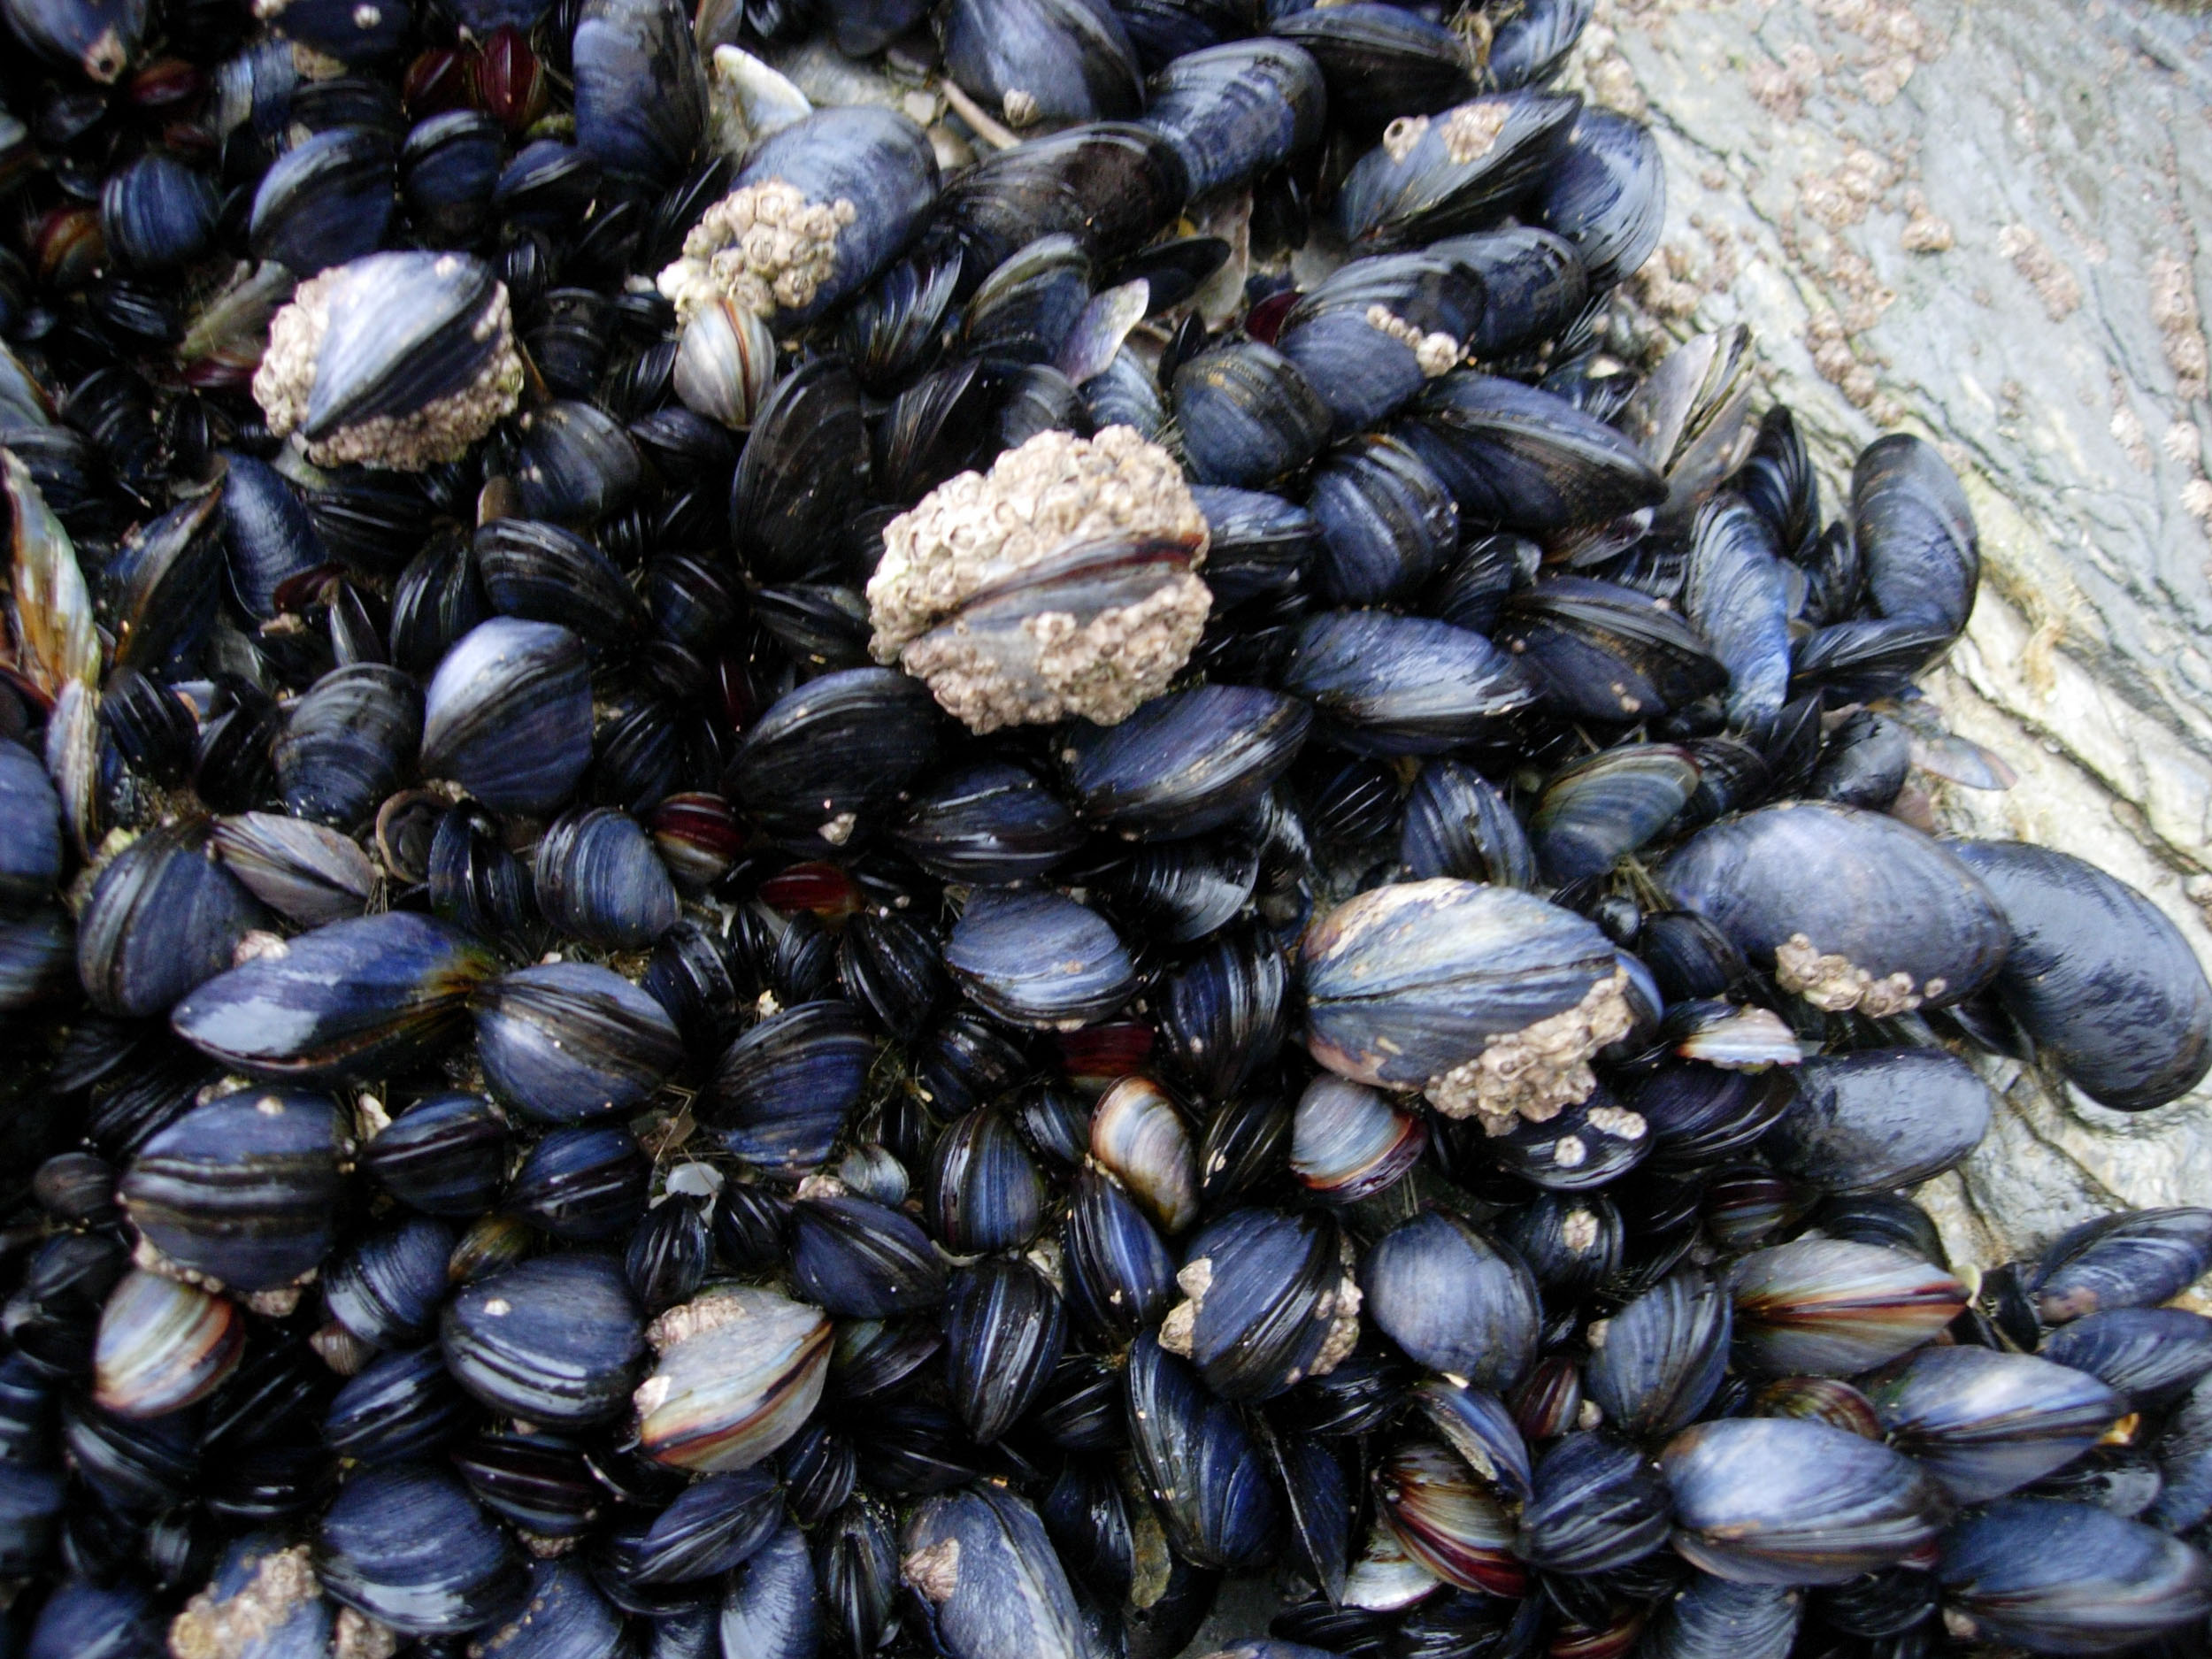
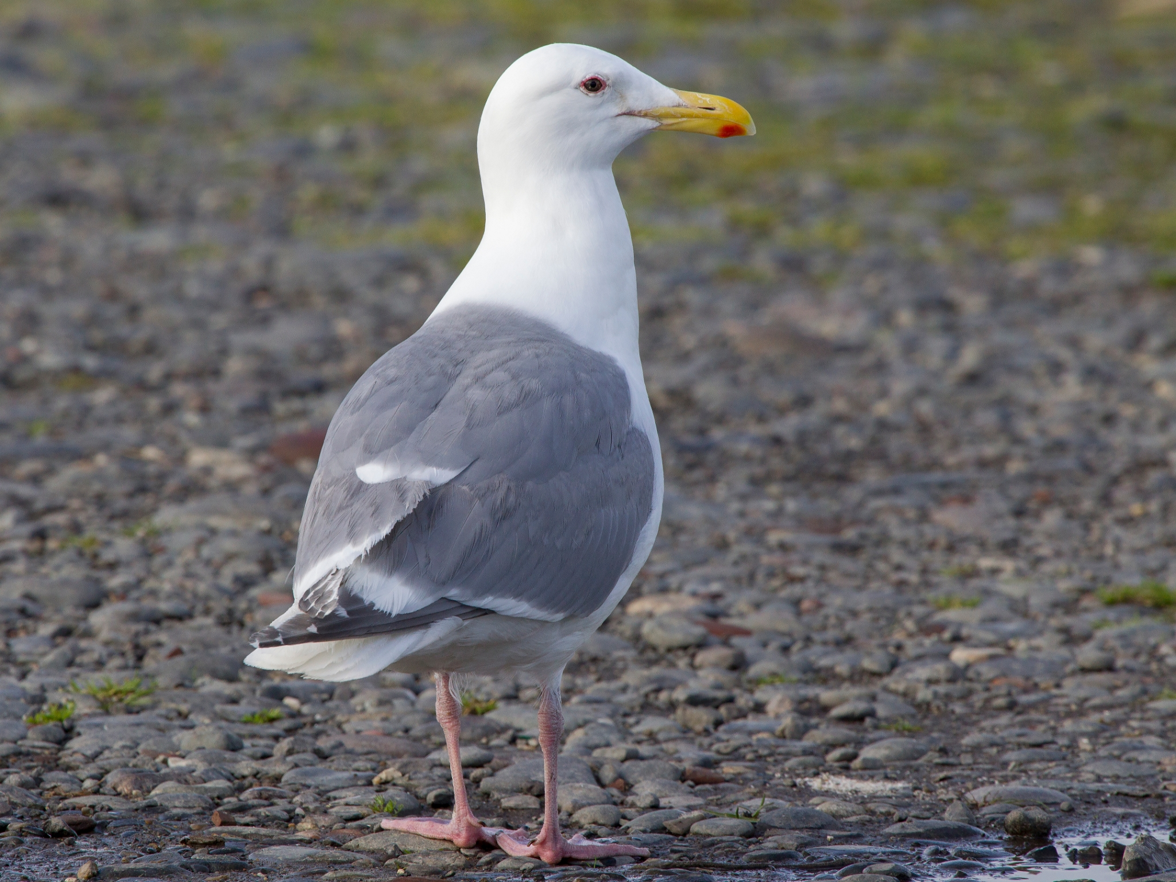
Оптимальное фуражирование в действии
E/h
7.45 / 8.3 = 0.898
24.52 / 3.1 = 7.91
1.42 / 2.9 = 0.49
E/(h + s)
7.45 / (8.3+35.8) = 0.17
24.52 / (3.1 + 37.9) = 0.598
1.42 / (2.9 + 18.9) = 0.065
Кого будет искать на литорали чайка?
Ответ: Хитонов
Если чайка съела морского ежа, то что лучше, съесть еще одного ежа или поискать хитона?
Ответ: Поискать хитона!
Если чайка попала в зону А, то что лучше, сесть мидию или пойти поискать хитона?
Ответ: Поискать хитона!

Slide 38
Предсказания модели
Хищник, у которого время обработки значительно меньше времени поиска должен быть генералистом:
Насекомоядные птицы долго ищут, но едят всех найденных насекомых.
Хищник, у которого время обработки пищи значительно больше времени поиска, должен быть специалистом
Львы живут рядом с жертвами, но обрабатывать ее (ловить, убивать и т.д.) долго и энергозатратно - надо специализироваться на старых, молодых или больных.

Slide 39
Предсказания модели
Хищники должны иметь более разнообразную диету в бедных сообществах и более однообразную в богатых.
Большинство хищников в арктических сообществах могут переходить на некрофагию.
Медведи в более богатых рыбой реках поедают не всю рыбу, а только самую энергетически ценную (самок с икрой).
Менее энергетически ценная добыча должна игнорироваться вне зависимости от ее обилия.
Даже при очень высоком обилии молодых моллюсков кулики-сороки будут искать более крупных особей.

Slide 40
Предсказания модели
Естественный отбор должен способствовать образованию более тесного контакта хищника и жертвы (уменьшение времени обработки)
Паразитоиды и паразиты часто являются результатом эволюции хищников.
Естественный отбор должен способствовать эволюции в сторону полифагии (уменьшение времени поиска)
Монофаги довольно редки. Большое количество хищников могут потреблять разные виды жертв.

Slide 41
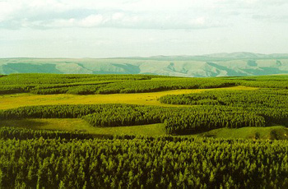
Хищники и жертвы в пятнистых местообитаниях
Пищевые ресурсы очень часто распространены пятнами, разделенными пространством, где ресурсов мало.
Как долго следует оставаться хищнику в пределах пищевого пятна?
На перемещение из одного пятна в другое тратится время и энергия

Slide 42
Теорема о предельном значении (marginal value theorem)
Хищник должен покинуть участок, когда предельная скорость отлова жертвы на участке его кормления уменьшается до скорости отлова, равной среднему значению, взятому по всему местообитанию.
В какое пятно лучше переместиться?
s₂
s₁
s₃

Slide 43
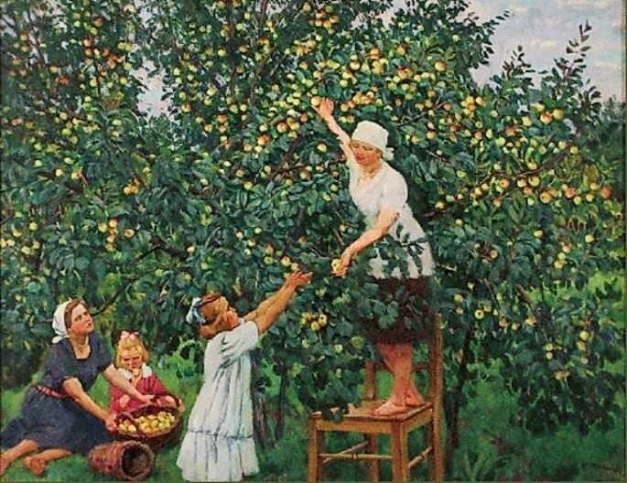
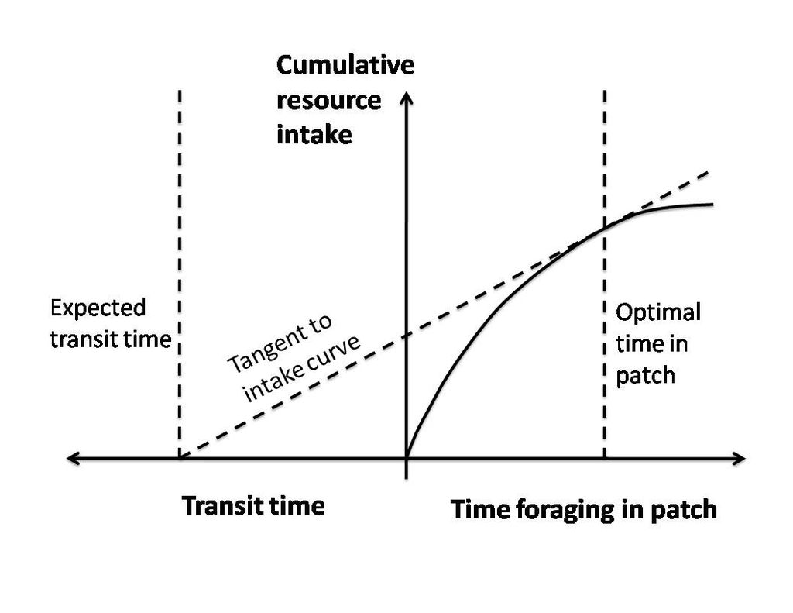
Теорема о предельном значении (marginal value theorem)
Какая стратегия лучше если время ограничено?
Собирать все яблоки с одного дерева.
Перемещаться между всеми деревьями и брать по нескольку яблок с каждого.
Ответ: обе субоптимальны!
Оптимальная стратегия: собирать яблоки с одного дерева, пока это не станет слишком трудоемко, потом переходить к следующей яблоне. Ближайшая яблоня должна находиться на оптимальном расстоянии.

Slide 44
Энергия, получаемая из пищи
Режим стоянок и миграций в племени охотников-собирателей совпадает с предсказаниями модели.

Slide 45
Динамика популяции хищников и жертв

Slide 46
Популяционные параметры хищников и жертв взаимозависимы
Из общих соображений очевидно

Slide 47
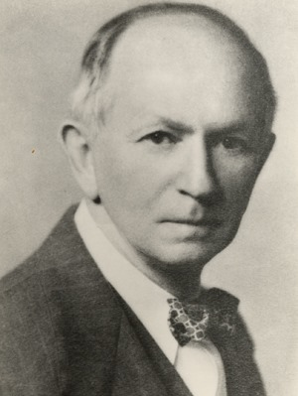
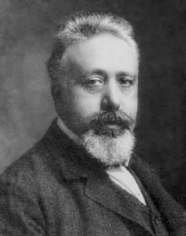
Система уравнений Лотки-Вольтера
Alfred James Lotka
Vito Volterra

Slide 48
Система уравнений Лотки-Вольтерра
Отрицательное влияние хищника на жертву
Степень зависимости хищника от жертвы
N - численность жертв
r - мальтузианский параметр для жертвы
K - емкость среды для жертвы
P - численность хищника
a - интенсивность атак со стороны хищника
f - уровень «вклада» жертв в рождаемость хищников
q - уровень смертности хищника при отсутствии жертв
Положиетльное влияние жертвы на хищника

Slide 49
Взаимная регуляция популяций
В двух уравнениях системы есть общий член:
aNP
Для жертвы (-aNP): Чем больше хищника тем больше снижение численности жертвы.
Для хищника (+aNP): Чем больше жертвы, тем больше численность хищника (численный ответ популяции хищника). Но! есть и функциональный ответ.

Slide 50
Функциональный ответ популяции хищника: Как зависит потребляемость жертв от их обилия?

Slide 51
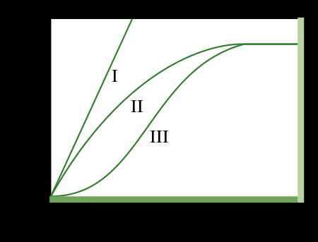
Три типа функциональных ответов хищников на обилие жертв
Количество потребленных жертв
Плотность популяции жертв
NB! На самом деле типов функциональных ответов может быть значительно больше

Slide 52
Тип I
Потребление жертв пропорционально их обилию: (aP)N
При таком типе функционального ответа h << s. Хищник почти не тратит время на обработку добычи. Тогда бюджет времени хищника T = s.
Если ввести величину «интенсивность поедания за единицу времени» (обозначим «c»), то за время T хищники потребят
N_{con} = сNs
Потребление жертв перестает расти по мере увеличения плотности жертв, хищник не способен обрабатывать столько добычи.
По мере увеличения численности жертв хищник потребляет только тех у кого E/h максимально.
Примеры: моллюски-фильтраторы, усатые киты.

Slide 53
Тип II
Если время обработки добычи (h) высоко, то бюджет времени хищника будет таким:
T = s + N_{con}h
s = T - N_{con}h
Если N_{con} = сNs, то s = N_{con} /(сN)
N_{con} /(сN) = T - N_{con}h
N_{con} /(сN) + N_{con}h = T
N_{con} (1/(сN) + h) = T
N_{con} (1+ hсN)/(сN) = T
N_{con} = T (сN)/(1+ hсN)
Если c, T, h - константы, то
Численность популяции жертвы (N)
Численность популяции жертвы (N)

Slide 54
Тип II
Этот тип характерен для «настоящих» хищников.
Следствие: При очень высокой плотности популяции жертв, s = 0 и весь бюджет времени хищника направлен на обработку добычи h. В итоге, уровень смертности жертв сильно снижается по мере увеличения численности жертвы.
Жертвам выгодно иметь высокую плотность. Многие виды жертв имитируют высокую плотность.

Slide 55
Тип III
Если численность жертвы очень низка, то хищник почти ее не потребляет, он переключается на другие виды жертв (может даже с меньшим E/h).
Более характерно для хищных позвоночных.
Часто возникает в результате наличия у хищника «образа любимой жертвы». Хищник-рутинер ориентирован на какой-то определнный вид жертвы. Необычный вид жертвы, пока не стал очень обильным, находится в большей безопасности, чем излюбленная пища.
Численность популяции жертвы (N)
Численность популяции жертвы (N)

Slide 56
От типа функционального ответа хищника зависит связь его популяции с популяцией жертвы

Slide 57
Система уравнений Лотки-Вольтерра
Здесь и находится функциональный ответ хищника
В основе модели Лотки-Вольтерра лежит функциональный ответ I типа, то есть потребление жертвы пропорционально ее обилию.
Есть еще много других типов моделей!

Slide 58
Предсказания модели Лотки-Вольтерра
Циклическое изменение численности хищника и жертвы
Фазовый сдвиг - пики численности хищника смещены относительно сдвигов жертв
Затухающие циклы (переход к стабильному сосуществованию)

Slide 59
Предсказания модели Лотки-Вольтерра
При некоторых сочетаниях параметров должны наблюдаться регулярные циклы

Slide 60
Предсказания модели Лотки-Вольтерра
Фазовые портреты

Slide 61
А как в природе?

Slide 62
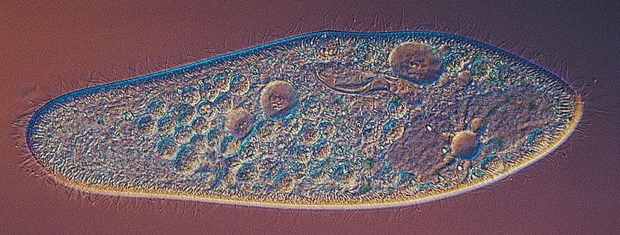
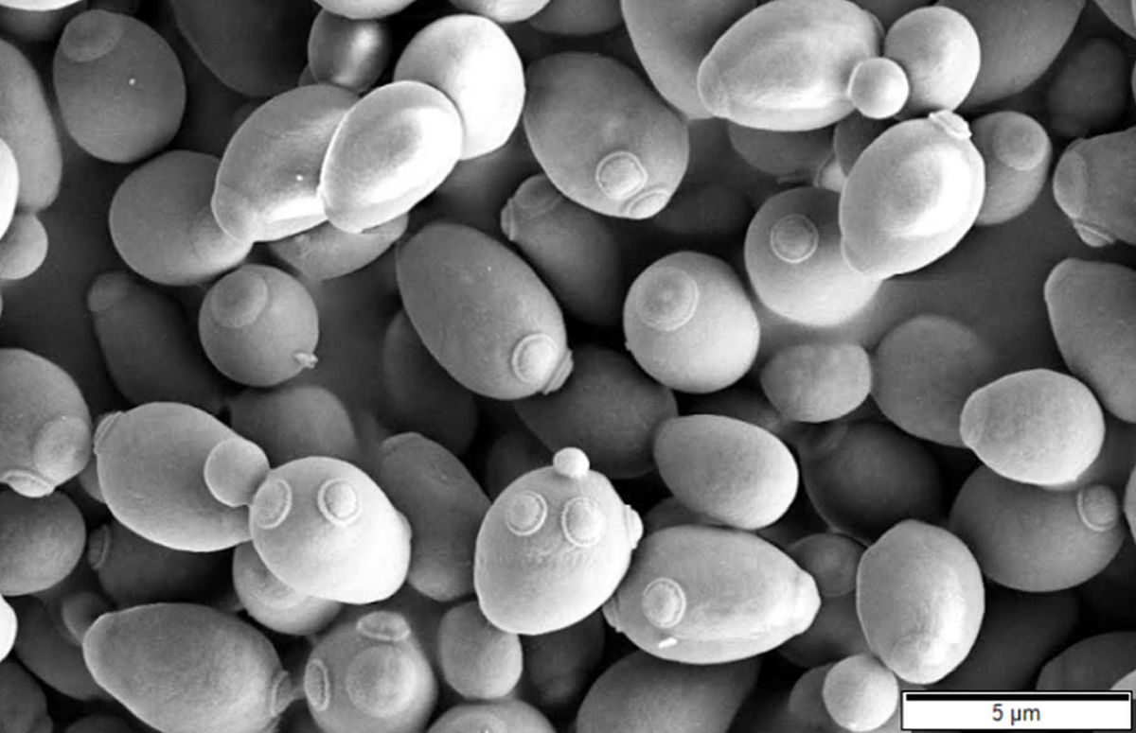
Опыты Г. Ф. Гаузе (1934)
В динамике численности Paramecium aurelia (хищник) и дрожжей (жертва) есть намек на циклические изменения.

Slide 63
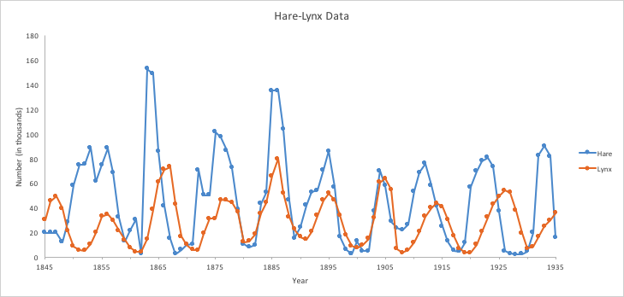
Знаменитые данные компании Гудзонова залива
Динамика добычи зайцев и рысей.
Но.... не все так просто
Данные в бухгалтерских книгах с заметным лагом (охотники не сразу сдают добычу).
«Численность» может зависеть от цен на мех.
Зайцы могут взаимодействовать со своей пищей, а вовсе не с рысями.
Могут быть связи с паразитами и т.д. и т. п....

Slide 64
Всегда надо рассматривать конкурирующие гипотезы

Slide 65
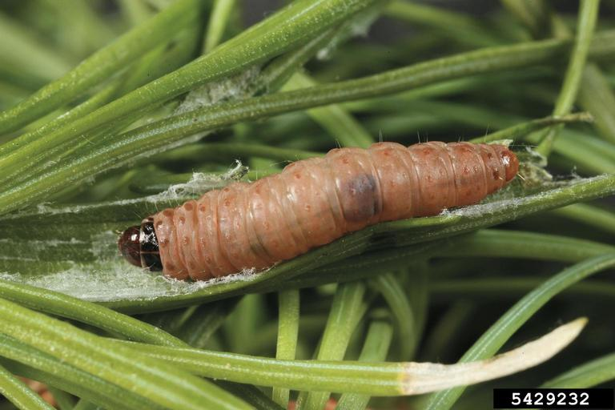
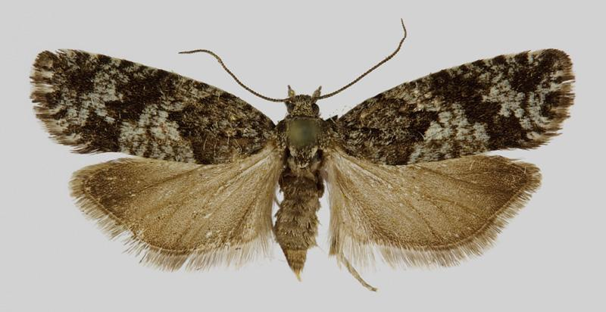
Динамика лесных вредителей
https://bugwoodcloud.org/images/768x512/5429232.jpg
http://www.lepiforum.de/bh/finnische_falter/Zeiraphera_griseana_1.jpg
Явно динамика второго порядка - есть какие-то взаимоотношения.
Гипотеза материнского эффекта
Гипотеза качества пищи (ответная реакция лиственницы)
Паразитоидная гипотеза

Slide 66
Логика поиска механизма динамики
Временной ряд, отражающий изменения численности
Гипотезы о механизмах изменений
Построение «болванок» моделей
Оценка параметров моделей на основе реальных данных (временной ряд, эксперименты, наблюдения)
Подстановка параметров в модели
Оценка соответствия реальных данных и предсказанных моделей
Сравнение предсказаний от моделей, построенных для разных гипотез.
Выбор модели, наиболее согласующейся с данными

Slide 67
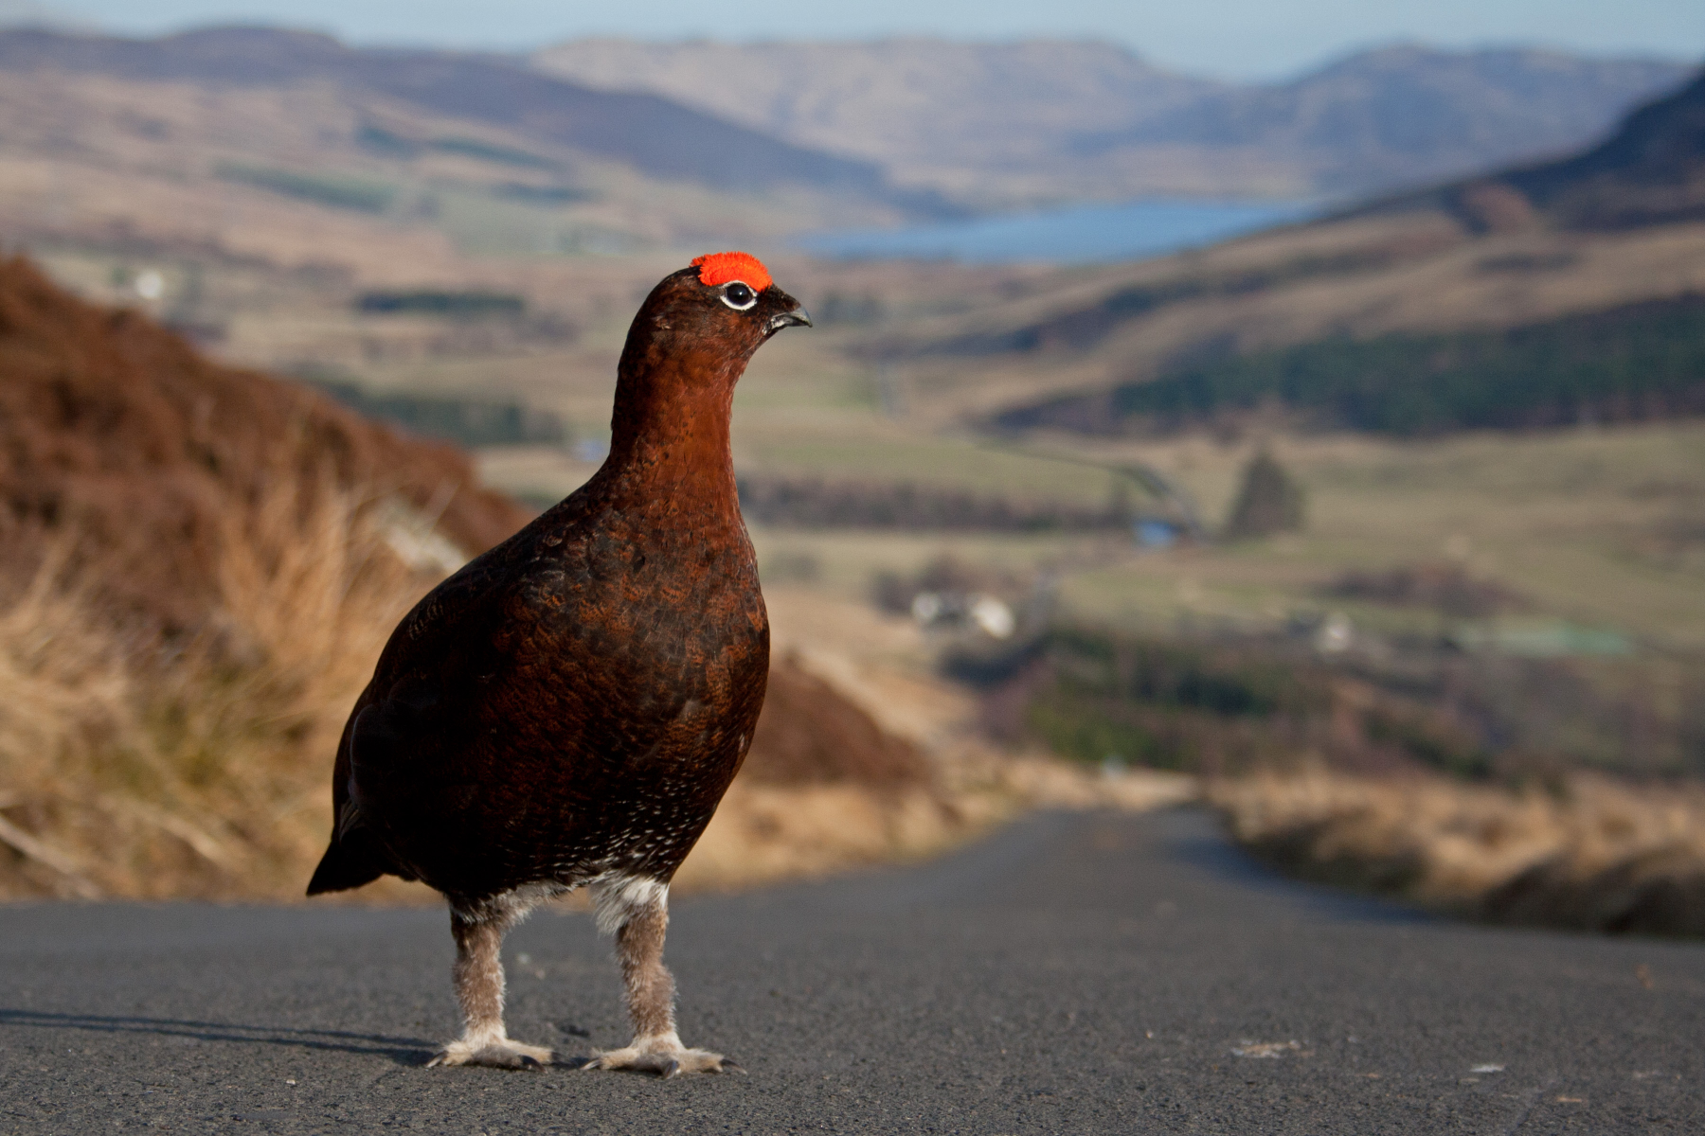
Данные по отстрелу куропаток при спортивной охоте в Англии
Не все, что демонстрирует колебания может быть следствием отношений между видами.
У куропаток естественных врагов очень мало.
Гипотеза внутривидовой конкуренции.
Паразитарная гипотеза.

Slide 68
При анализе временных рядов мелочей не бывает

Slide 69
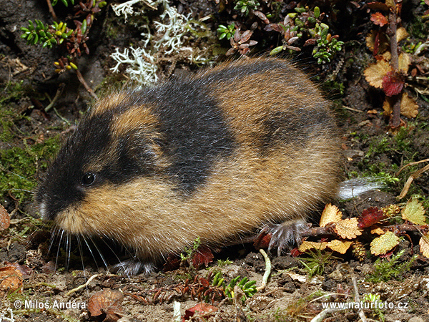
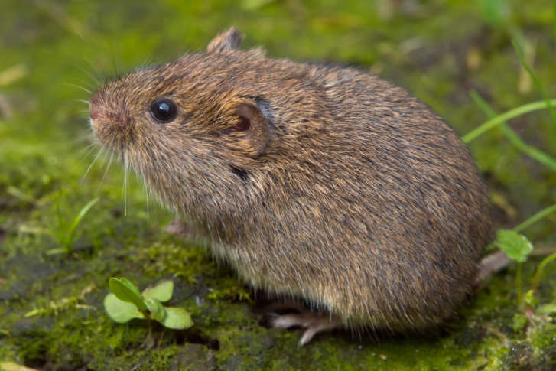
Лемминги сложнее, чем кажутся....
Форма пиков у полевок соответствует предсказаниям для жертв (взаимодействие с хищниками).
Форма пиков в динамике леммингов ответствует предсказаниям для хищников (взаимодействие с растениями).

Slide 70
Take home message
Трофические связи всегда основаны на потреблении энергии, но не сводятся только к отношениями хищник-жертва (саркофагия).
В рассмотрение трофических связей надо включать также и некрофагию и ксенофагию.
Потребителей в рамках саркофагии можно классифицировать по степени близости отношений с жертвой и степени летальности их воздействия.
Между хищниками и жертвами всегда есть эволюционная гонка вооружений.
Пищевое предпочтение основывается на соотношении получаемой энергии и затрат на ее получение.

Slide 71
Take home message
Теория оптимального фуражирования дает основания для объяснения структуры диеты хищников и причин ее изменчивости
Динамика популяции хищника сопряжена с динамикой популяции жертвы.
Модели предсказывают стабильное сосуществование хищника и жертвы, циклические или хаотические изменения в их популяциях.
Многочисленные наблюдения циклических процессов в природе не всегда позволяют говорить о роли взаимодействия хищников и жертв в формировании циклического паттерна.

Slide 72
Что почитать
Begon, M., Townsend, C. R., & Harper, J. L. (2006). Ecology: from individuals to ecosystems. Chapter 9.
Бигон М., Харпер Дж., Таунсенд К. Экология. Особи, популяции и сообщества. Т.1. М.: Мир. 1989. Глава 8, 9.
Бродский А. К. Общая экология: учебник для высших заведений. - 2-е изд. - М. издательский центр «Академия». - 2007. - 256 с. Глава 6, 8.
Turchin, Peter. Complex population dynamics: a theoretical/empirical synthesis. Vol. 35. Princeton university press, 2003.

Slide 73
Опорный глоссарий
«Сублетальные» хищники
Автотрофы
Время обработки добычи
Время поиска добычи
Гетеротрофы
Ксенофагия
Макрофаги
Микрофаги
Модель Лотки-Вольтерра
Монофаги
Некрофагия
Олигофаги
Паразитоиды
Паразиты
Пастбищные хищники (grazers)
Переключение пищевого предпочтения
Пищевое предпочтение
Полифаги
Ранжированная диета
Саркофагия
Сбалансированная диета
Теорема о предельном значении
Теория оптимального фуражирования
Фазовый портрет
Функциональный ответ хищников
Хищники
Хищники-генералисты
Хищники-специалисты

